Slide 1
Overleven in de wildernis Gary Paulsen

Slide 2
Schrijver
Gary Paulsen
Amerika, Minneapolis
17 mei 1939 (80)
3 kinderen
1966
200 boeken

Slide 3
Samenvatting
Brian Robeson
3-in-1-boek
Overleven, de winter en de rivier
Hakbijl

Slide 4
Titel Verklaring

Slide 5
Personages
Brian Robeson
Zijn moeder
Zijn vader
Derek Holtzer

Slide 6
Ruimte
Bossen van Canada
Bij brian thuis

Slide 7
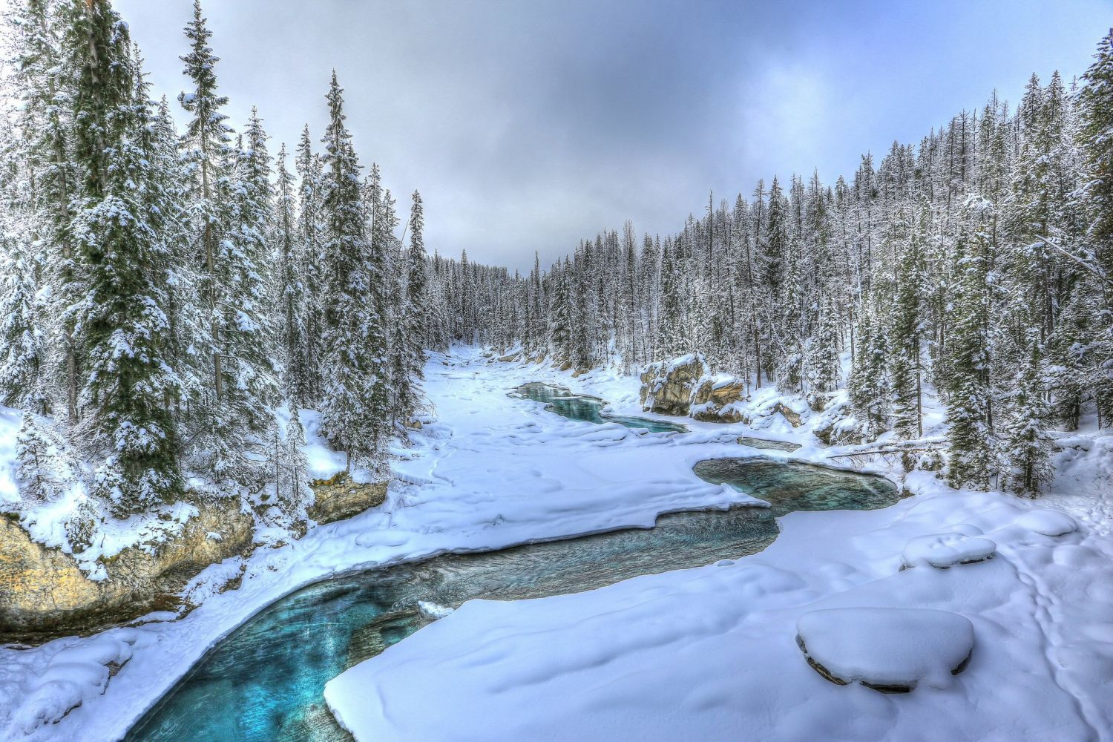
Tijd
Zomer
Herfst
Winter

Slide 8
Perspectief
Het boek is geschreven vanuit de hoofdpersoon Brian.
Brian vertelt zijn verhaal.
ik-figuur. huid van de hoofdpersoon.
Je weet wat Brian denkt en voelt

Slide 9
Opbouw
drie verschillende verhalen, die weer verdeeld zijn over verschillende hoofdstukken.
23 hoofdstukken

Slide 10
Persoonlijke beoordeling
Mijn mening
Wat vond ik van het boek
Cijfer

